Slide 1


HASHTAG TREINAMENTOS
POWER BI IMPRESSIONADOR
O QUE É BI (BUSINESS INTELLIGENCE)?
• Analisar os dados da empresa para a tomada de decisões
• Trazer informações espalhadas pela empresa, organizar, juntar as informações e criar análises e relatórios que vão ajudar a empresa a tomar decisão baseada em dados.

Slide 2
HASHTAG TREINAMENTOS
POWER BI IMPRESSIONADOR
O QUE É BI (BUSINESS INTELLIGENCE)?
• Vendas: O que fez as vendas aumentarem (ou diminuírem) tanto do mês passado pra cá? O que podemos fazer pra continuar crescendo/evitar essa queda nas vendas?
• Qual o perfil de cliente que mais compra nossos produtos? Pra direcionar as estratégias de Marketing pro público certo

Slide 3
HASHTAG TREINAMENTOS
POWER BI IMPRESSIONADOR
O QUE É BI (BUSINESS INTELLIGENCE)?
• RH: Qual é a taxa de rotatividade dos colaboradores da empresa? Está alta ou baixa? O que podemos fazer pra melhorar e reter mais os funcionários/evitar desligamentos?
• SAC: Qual o tempo médio dos chamados/atendimentos? Por que aumentou tanto? O que podemos fazer pra reduzir o tempo e aumentar a eficiência?

Slide 4
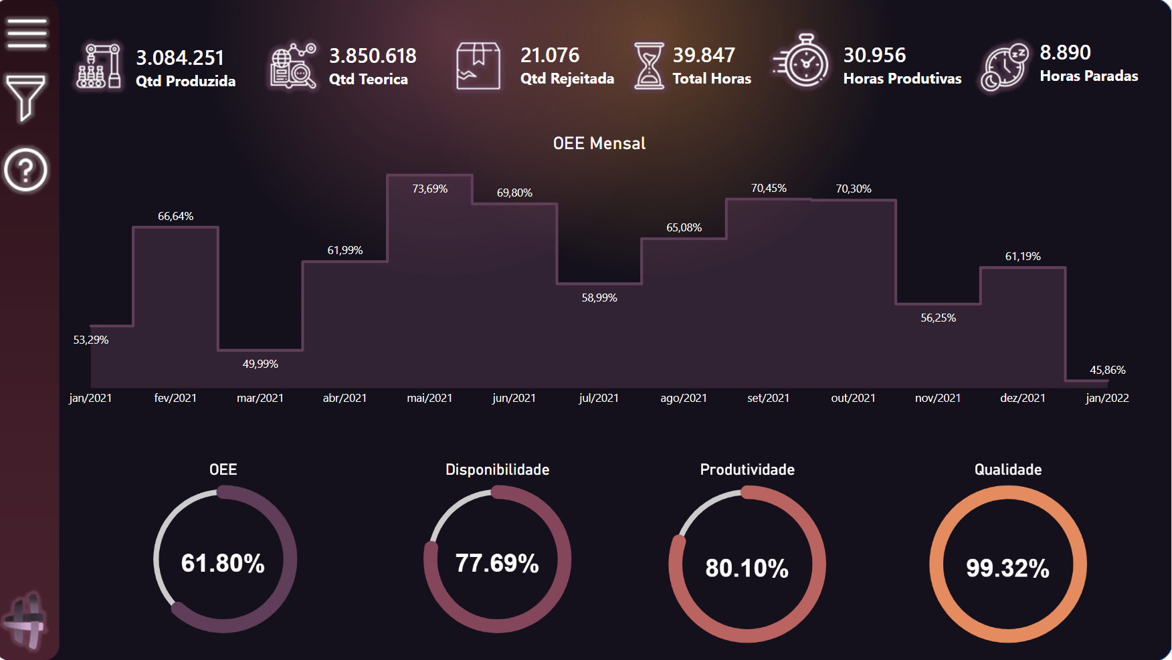
HASHTAG TREINAMENTOS
POWER BI IMPRESSIONADOR
Dashboard Produção

Slide 5
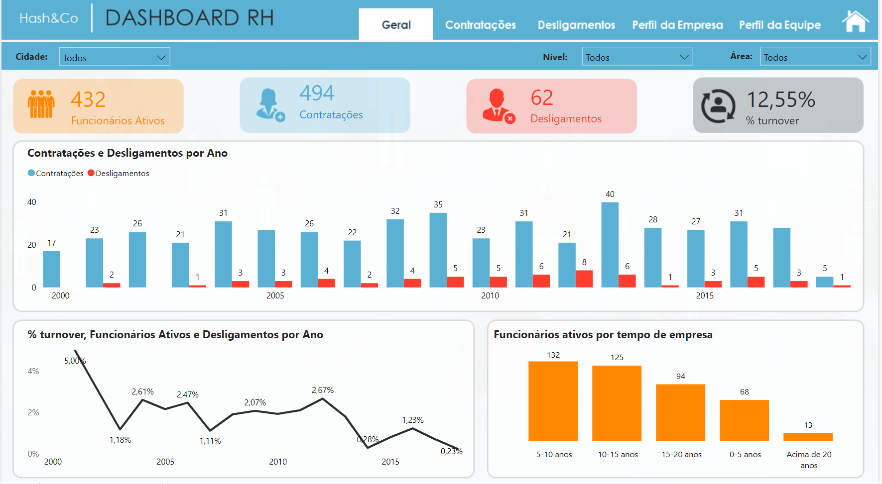
HASHTAG TREINAMENTOS
POWER BI IMPRESSIONADOR
Dashboard RH

Slide 6
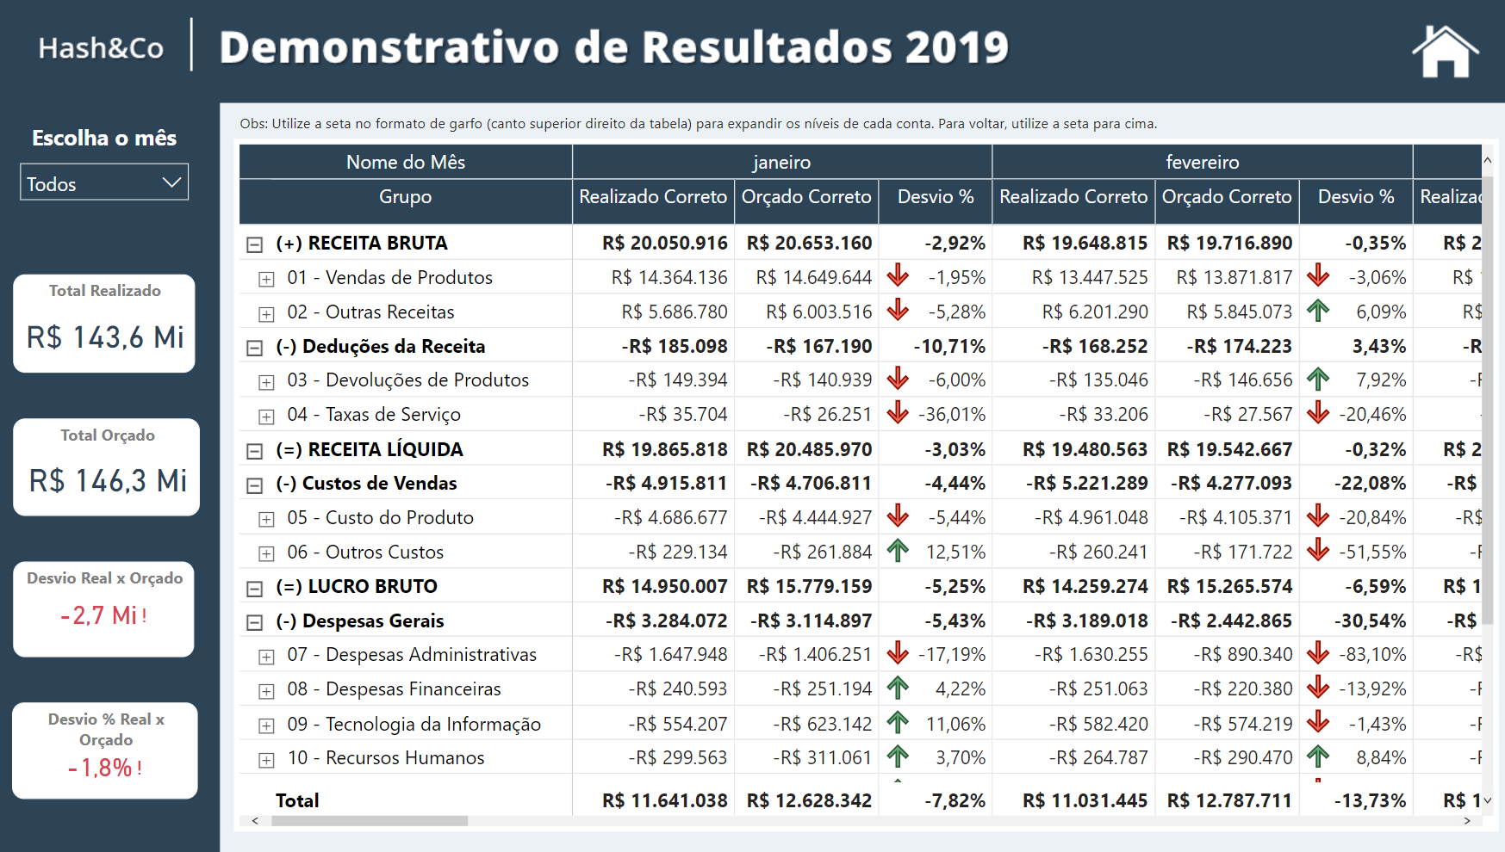
HASHTAG TREINAMENTOS
POWER BI IMPRESSIONADOR
Dashboard DRE

Slide 7
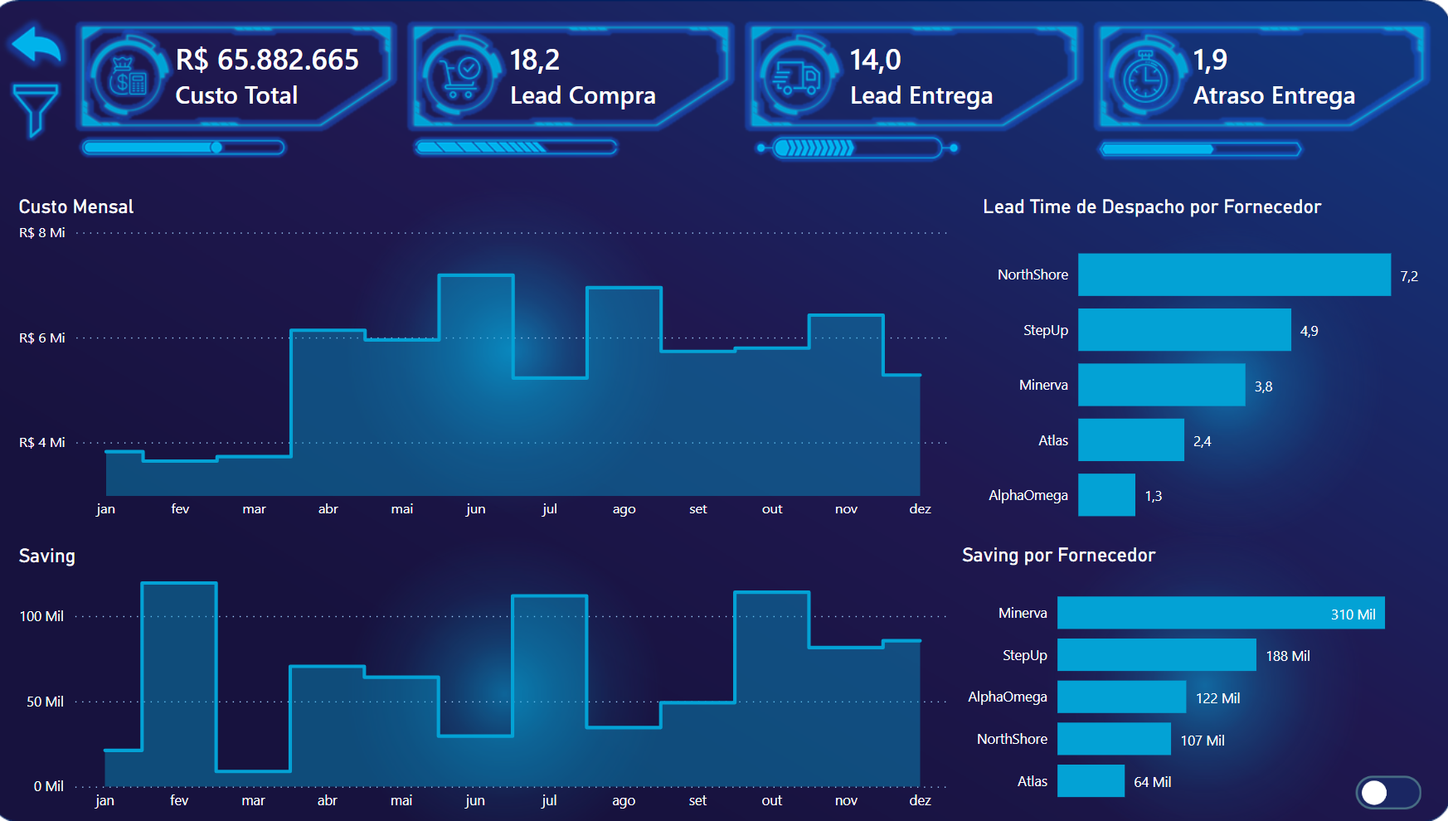
HASHTAG TREINAMENTOS
POWER BI IMPRESSIONADOR
Dashboard Compras

Slide 8










HASHTAG TREINAMENTOS
POWER BI IMPRESSIONADOR
Processo de BI
Vendas
Meta
Compartilhamento dos Relatórios Online
ETL
Cálculos/Análises
Devoluções
Clientes
Modelagem de Dados
Criação dos
Relatórios/Dashboards
Produtos

Slide 9

HASHTAG TREINAMENTOS
POWER BI IMPRESSIONADOR
Processo de BI
Vendas
Meta
Compartilhamento dos Relatórios Online
ETL
Cálculos/Análises
Devoluções
Clientes
Modelagem de Dados
Criação dos
Relatórios/Dashboards
Produtos
Transformação dos Dados
ETL (Extrair, Transformar e Carregar)

Slide 10
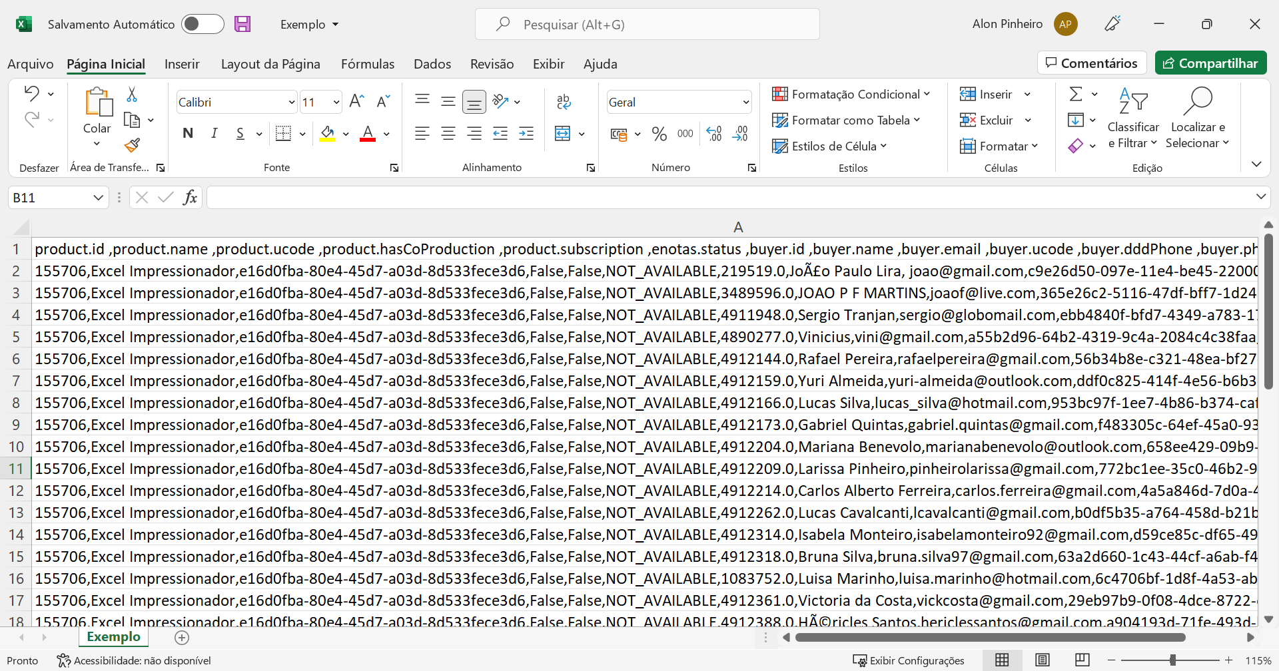
HASHTAG TREINAMENTOS
POWER BI IMPRESSIONADOR
Processo de BI

Slide 11
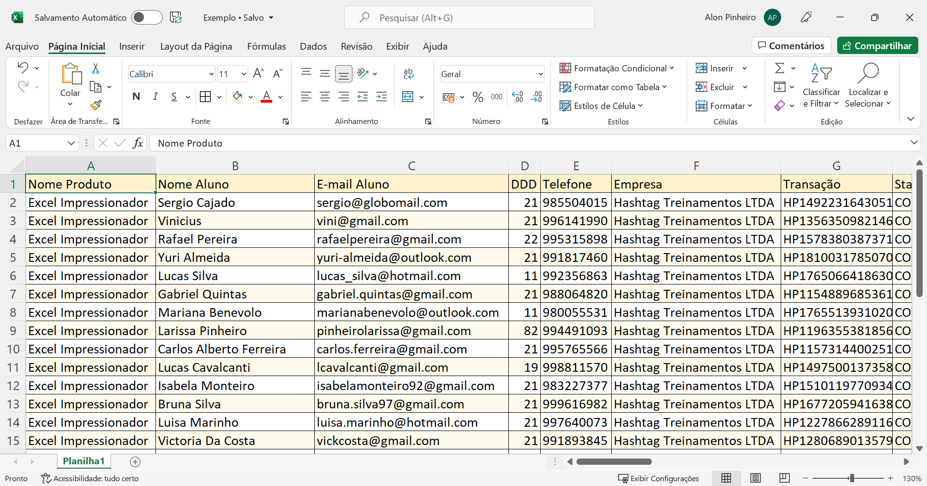
HASHTAG TREINAMENTOS
POWER BI IMPRESSIONADOR
Processo de BI

Slide 12
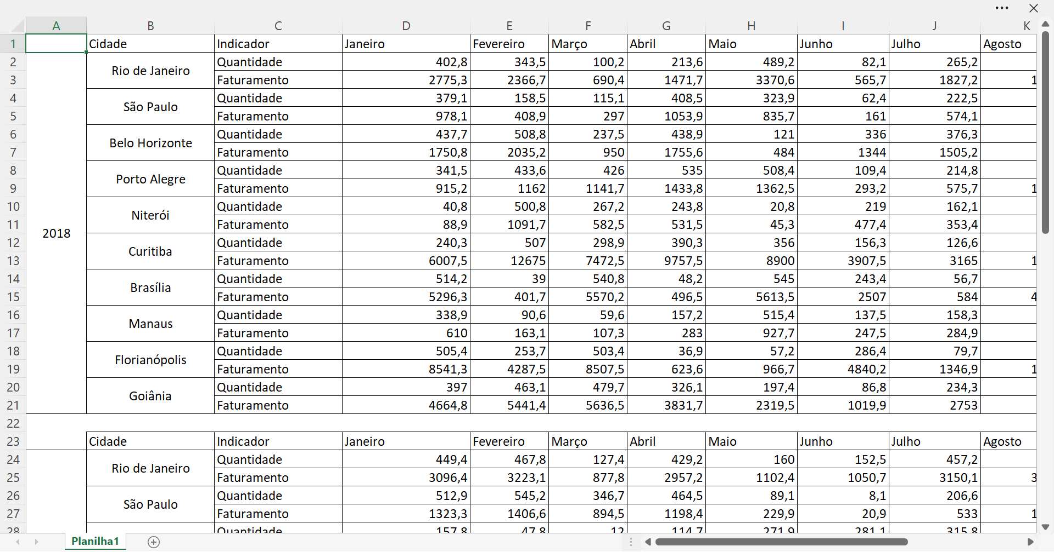
HASHTAG TREINAMENTOS
POWER BI IMPRESSIONADOR
Processo de BI

Slide 13
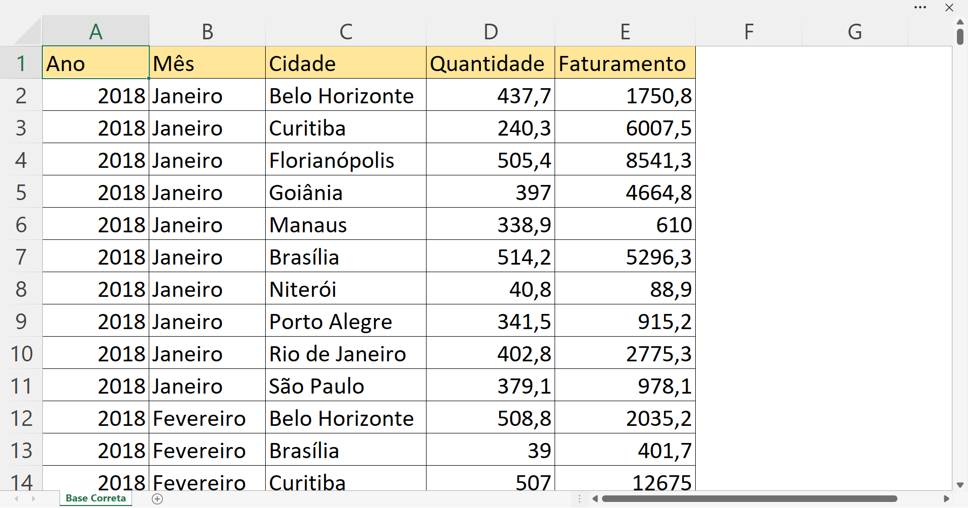
HASHTAG TREINAMENTOS
POWER BI IMPRESSIONADOR
Processo de BI

Slide 14
HASHTAG TREINAMENTOS
POWER BI IMPRESSIONADOR
Processo de BI
Vendas
Criação de Relacionamentos
Meta
Compartilhamento dos Relatórios Online
ETL
Cálculos/Análises
Devoluções
Clientes
Modelagem de Dados
Criação dos
Relatórios/Dashboards
Produtos
Transformação dos Dados
ETL (Extrair, Transformar e Carregar)

Slide 15
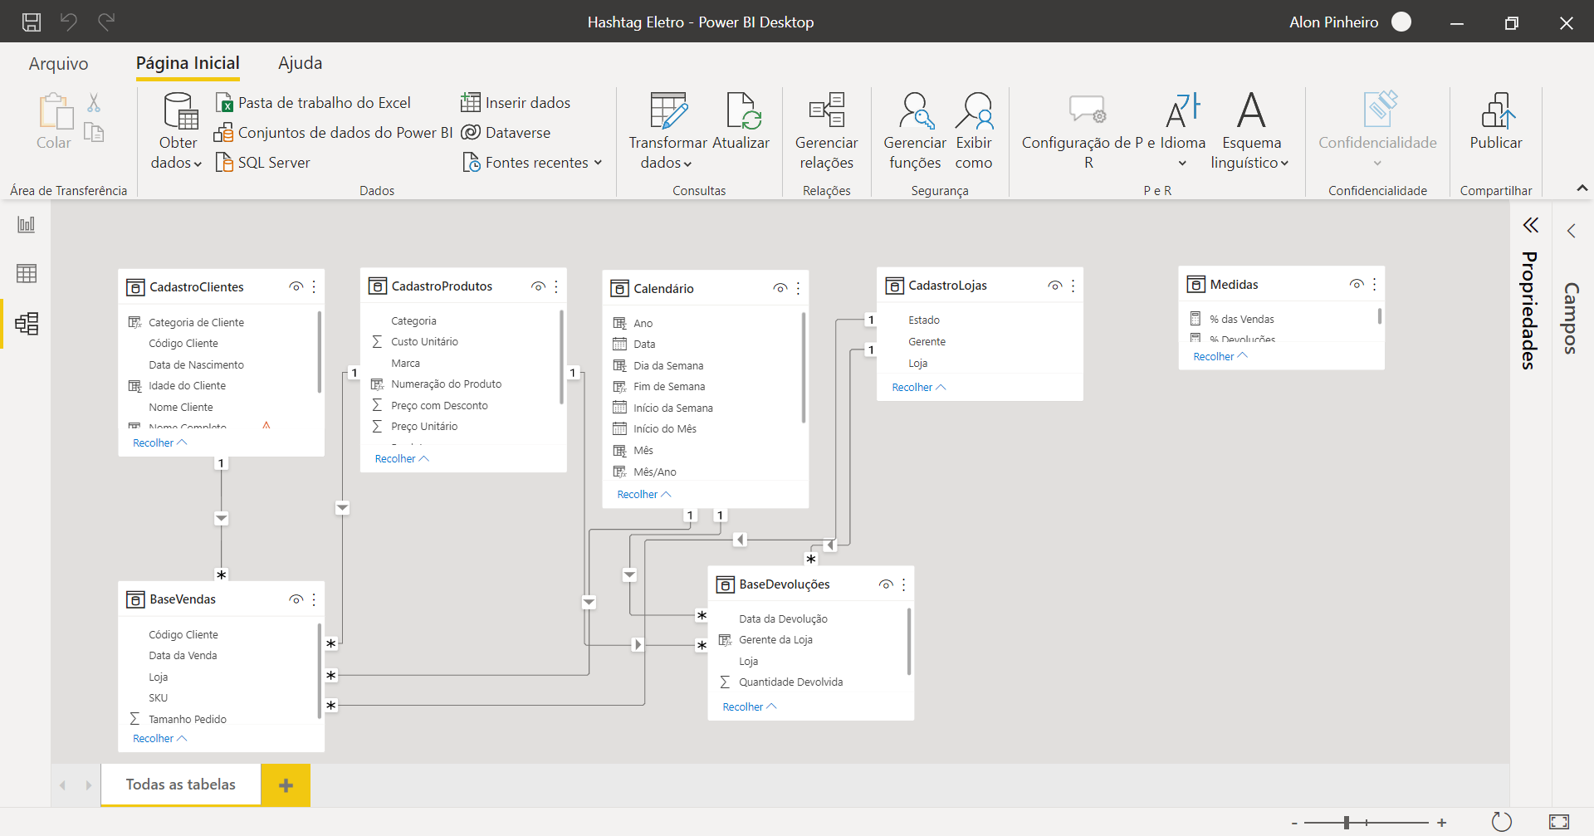
HASHTAG TREINAMENTOS
POWER BI IMPRESSIONADOR
Processo de BI

Slide 16
HASHTAG TREINAMENTOS
POWER BI IMPRESSIONADOR
Processo de BI
Vendas
Criação de Relacionamentos
Meta
Compartilhamento dos Relatórios Online
ETL
Cálculos/Análises
Devoluções
Clientes
Modelagem de Dados
Criação dos
Relatórios/Dashboards
Produtos
Transformação dos Dados
ETL (Extrair, Transformar e Carregar)
Análises com Fórmulas DAX (as formulas do Power BI)

Slide 17

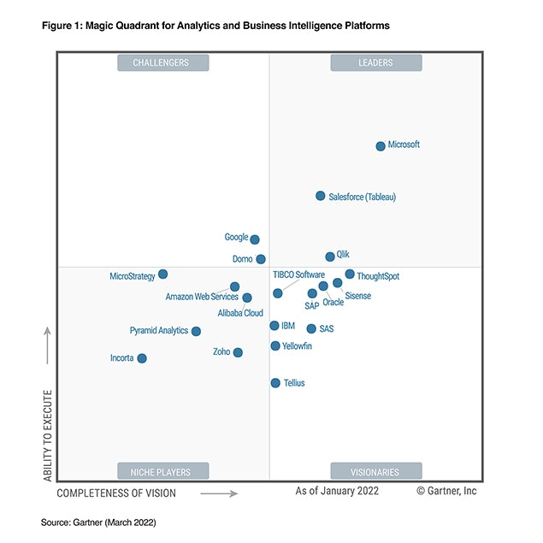
HASHTAG TREINAMENTOS
Por que Power BI?
POWER BI IMPRESSIONADOR

Slide 18
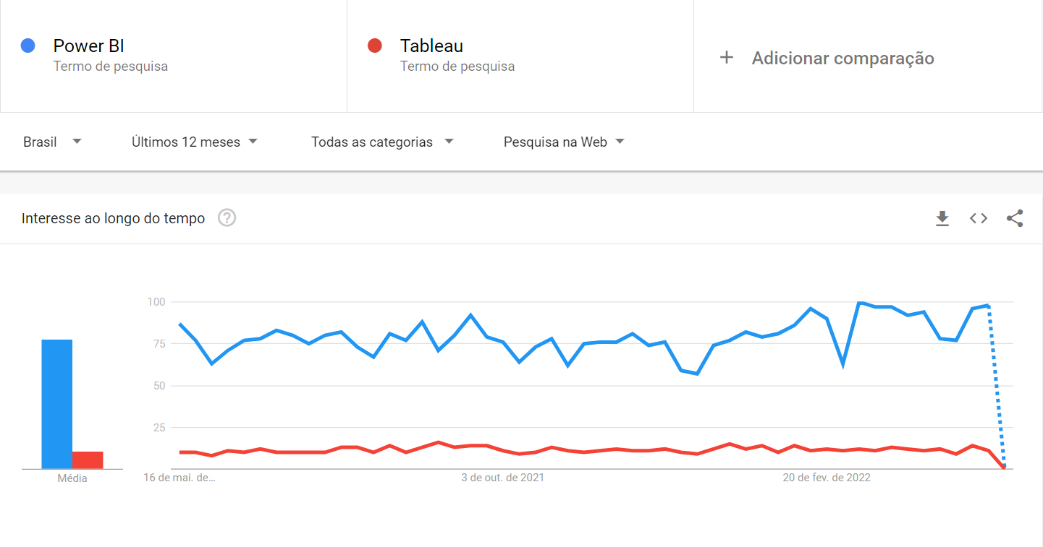
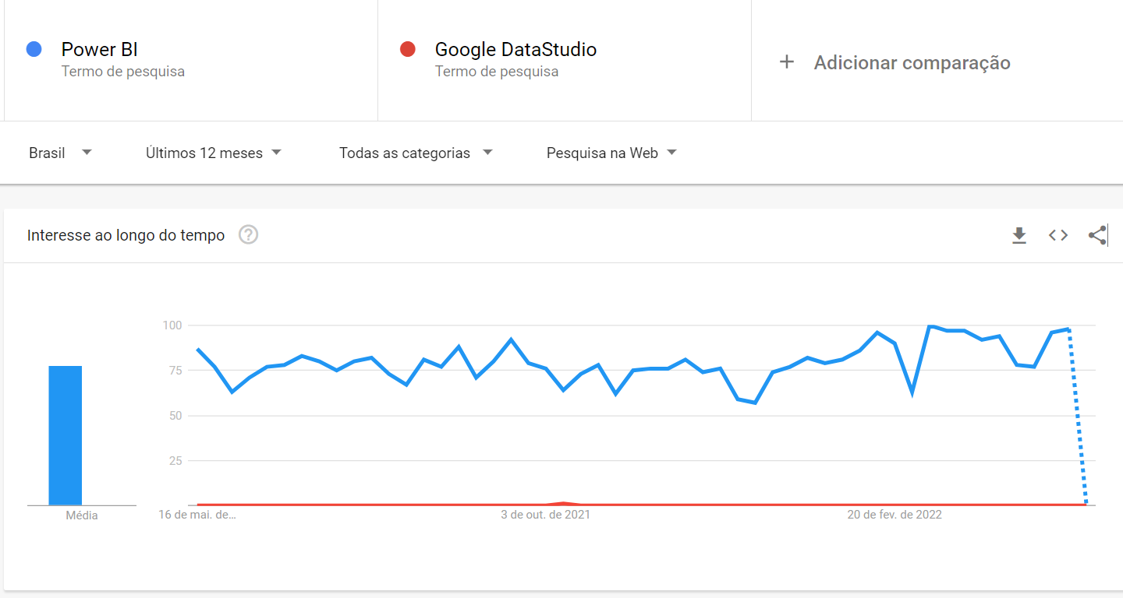
HASHTAG TREINAMENTOS
Por que Power BI?
POWER BI IMPRESSIONADOR

